Slide 1
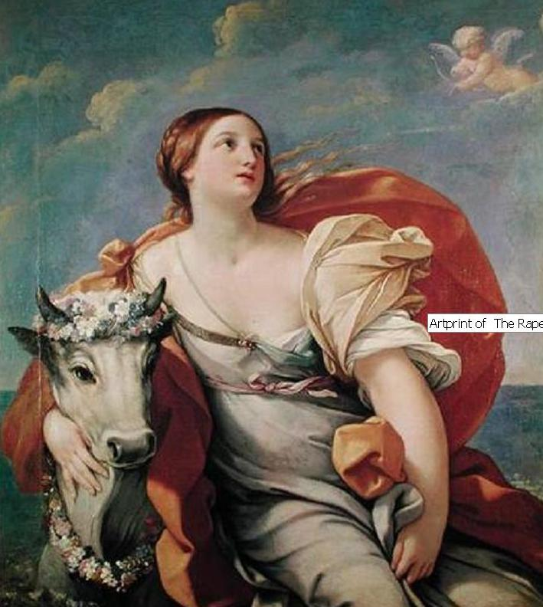
Мир и человек в искусстве
МХК
7 класс
Автор: Салимова Мадина Ганиятулловна,
учитель русского языка и литературы
МБОУ гимназия г.Сафонова Смоленской области

Slide 2
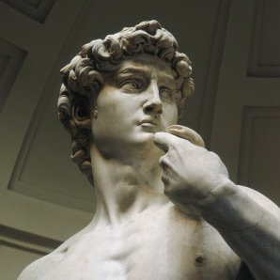
Человек в культуре
народов мира
1.

Slide 3
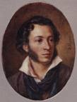
Эпиграф
Вращается весь мир
вкруг человека.
А.С.Пушкин

Slide 4
Человек – главная тема искусства
Всё, что создано на Земле, - дело рук человеческих.
С тех пор как существует искусство, его главной и неизменной темой был и остаётся Человек.
Лучшие произведения мирового искусства отражают идеальные представления о внешнем и внутреннем облике Человека.

Slide 5
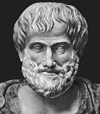
Поиски идеала
Древнегреческий философ Аристотель писал: « Красоту души не так-то легко охватить взором, как красоту тела».
Вот почему вся история искусства есть поиски духовной красоты Человека.

Slide 6
Понятие об идеале
«Когда природа лишила человека его
способности ходить на четвереньках,
она дала ему в виде посоха – идеал! И
с той поры он бессознательно, инстинктивно стремится к лучшему – всё выше и выше! Сделайте это стремление сознательным, учите людей понимать, что только
в сознательном стремлении к лучшему - истинное счастье».
Максим Горький

Slide 7
Что такое идеал?
Идеал – совершенное воплощение, лучший образец.
«Каждый народ имеет свой идеал человека» (К.Д.Ушинский)
Каждая историческая эпоха представила свой идеал человека..

Slide 8
Античное искусство
Известное латинское изречение:
«Mens sana in corpore sano»,
то есть
«В прекрасном теле – здоровый дух»

Slide 9
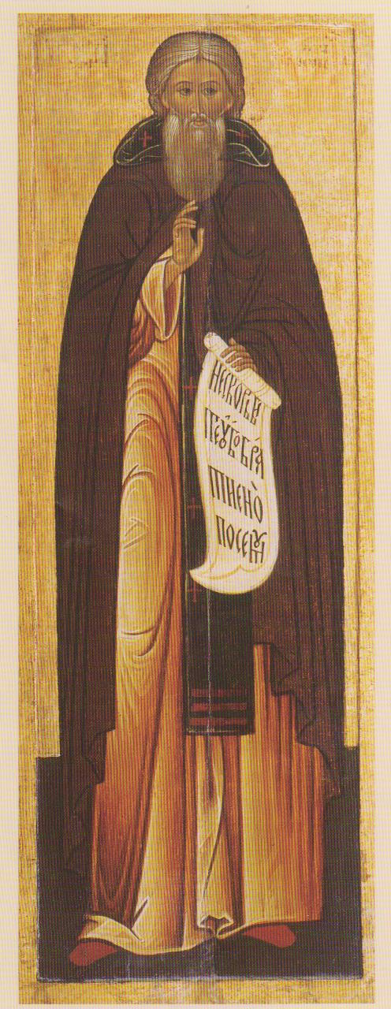
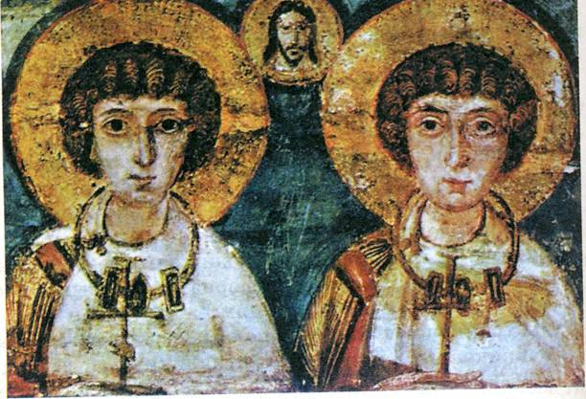
Искусство средних веков
Идеалом становится монах-аскет
Образы мучеников и страдальцев за веру представлены в скульптурах готических соборов ,
в византийских мозаиках и древнерусских иконах.
Они чужды радостям земной жизни, серьёзны
и сосредоточены.
Они мучительно размышляют о смысле бытия.
Силятся понять тайны человеческого духа.
Слева – Преподобный Сергий Радонежский.
Внизу – святые мученики Борис и Глеб.

Slide 10
Искусство Возрождения
Человек торжествует.
Осознаёт себя венцом творения.
Возвеличивает земную красоту Человека, влюблённого в жизнь.
Идеал Человека – воплощение доблести и красоты, мужества и благородства.

Slide 11
«Давид» Микеланджело
- подлинный идеал Возрождения –
библейский
герой-атлет, вдохновлённый могучим и благородным порывом к свободе и подвигу.

Slide 12
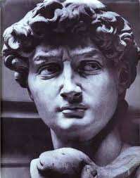
Флоренция. Площадь Синьории. Микеланджело. Давид – жемчужина мировой культуры

Slide 13
Флоренция. Копия «Давида» на пьяццале Микеланджело

Slide 14
Благодарю за внимание !

Slide 15
Источники
Интернент - ресурсы

